Slide 1

Introduction
Accéder aux fonctions par menu
Accéder aux fonctions par outil
Accéder aux fonctions par raccourci clavier
Accéder aux fonctions en saisissant le nom de la fonction
Les arguments
L’aide en ligne
Exemple d’arguments
Programme de cours
Insérer une fonction

Slide 2

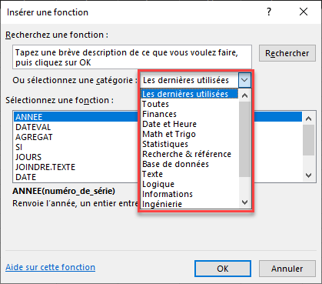
INSÉRER UNE FONCTION
Introduction…
Microsoft Excel propose un nombre important de fonctions de calcul regroupés par thème.

Slide 3
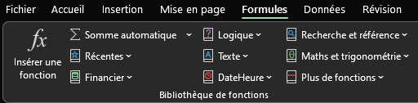
INSÉRER UNE FONCTION
Accéder aux fonctions par menu…
  Sélectionner l’onglet Formules. Le Groupe Bibliothèque de fonctions apparaît avec un classement des fonctions par thème

Slide 4

INSÉRER UNE FONCTION
Accéder aux fonctions par outil…
Cliquer sur l’outil Insérer une fonction disponible depuis la barre de formule

Slide 5
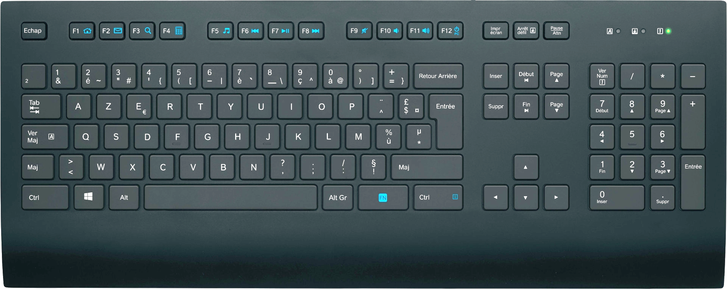
INSÉRER UNE FONCTION
Accéder aux fonctions par raccourci clavier…
Utiliser le raccourci clavier MAJ + F3

Slide 6
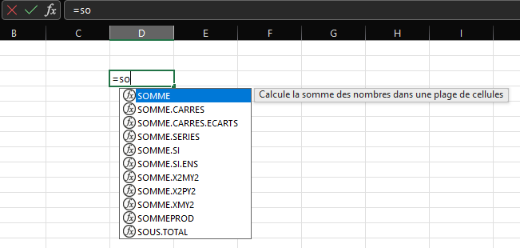
INSÉRER UNE FONCTION
Accéder aux fonctions en saisissant le nom de la fonction…
En saisissant dans la cellule
=LE_NOM_DE_LA_FONCTION

Slide 7
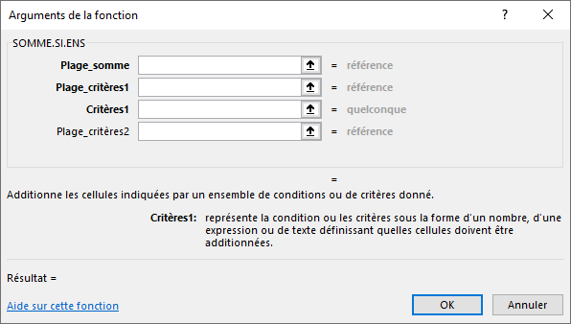
INSÉRER UNE FONCTION
Les arguments…
Une fonction requière des données, appelées arguments, pour retourner un résultat
Argument en gras argument obligatoire
Argument en non gras argument optionnel

Slide 8
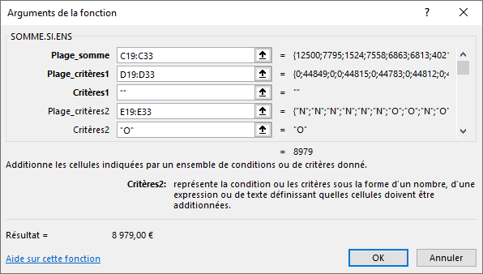
INSÉRER UNE FONCTION
Exemple d’arguments…
=SOMME.SI.ENS(C19:C33;D19:D33;"";E19:E33;"O")
Les arguments sont placés entre parenthèses
Le point-virgule permet de séparer plusieurs arguments

Slide 9
INSÉRER UNE FONCTION
Fonction sans argument
=AUJOURDHUI()
Fonction avec 1 argument
=SOMME(A1:A5)
=MOYENNE(A1:A5)
Fonction avec 2 arguments
=SOMME(A1:A5;C1:C5)
=MOYENNE(A1:A5;C1:C5)

Slide 10
INSÉRER UNE FONCTION
L’aide en ligne…
Il est possible à partir de la boite de dialogue Arguments de la fonction, de bénéficier d’une aide en ligne supplémentaire en cliquant sur le lien Aide sur cette fonction

